Slide 1
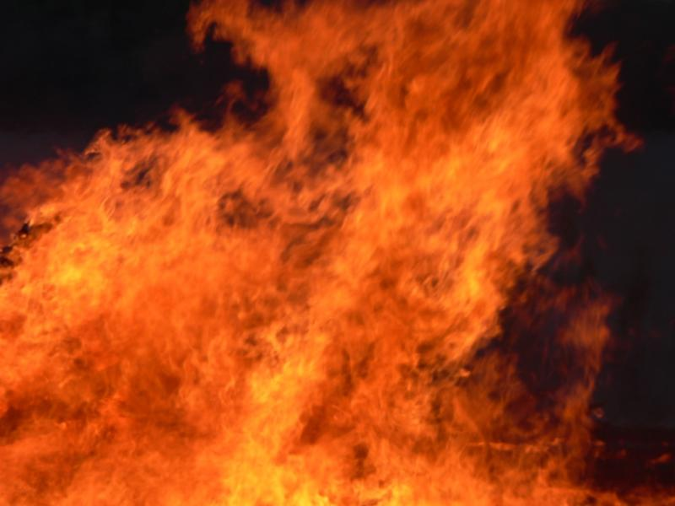
ПОЖАРНАЯ БЕЗОПАСНОСТЬ!

Slide 2
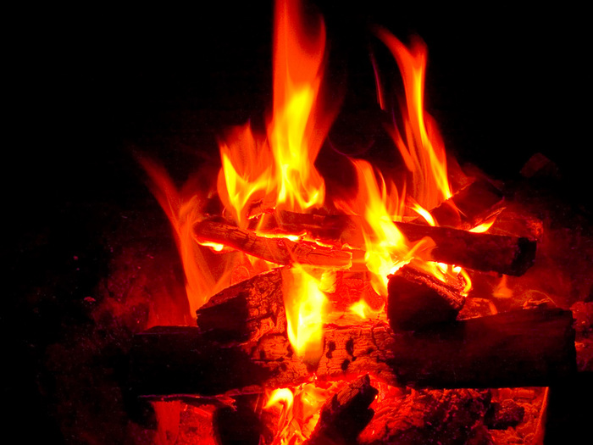
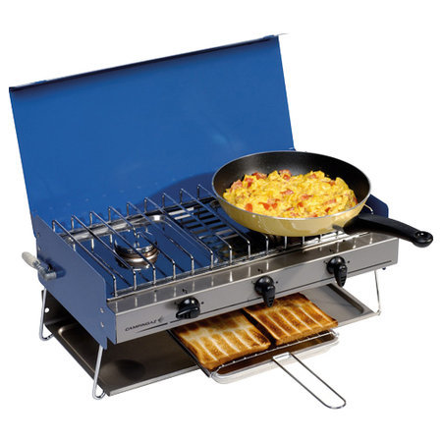
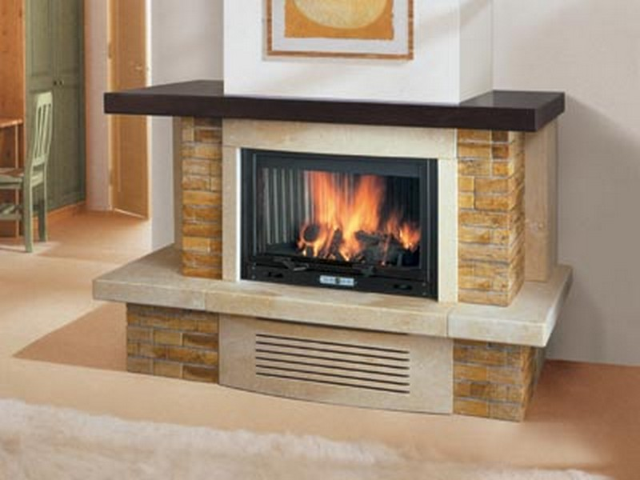

Slide 3


Slide 4

Правила пожарной безопасности:
Не балуйся дома со спичками и зажигалками.
Уходя из комнаты или из дома, не забывай выключать электроприборы.
Не суши бельё над плитой.
Ни в коем случае не зажигай фейерверки, свечи или бенгальские огни дома (и вообще лучше это делать только со взрослыми).

Slide 5
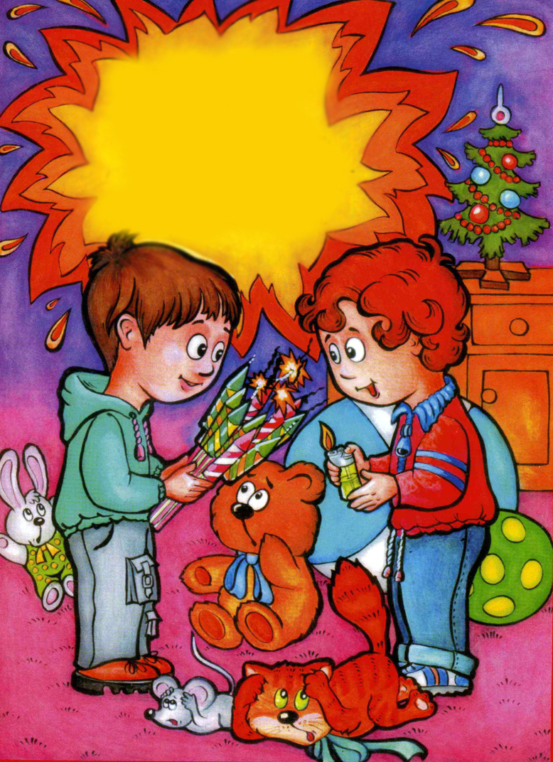
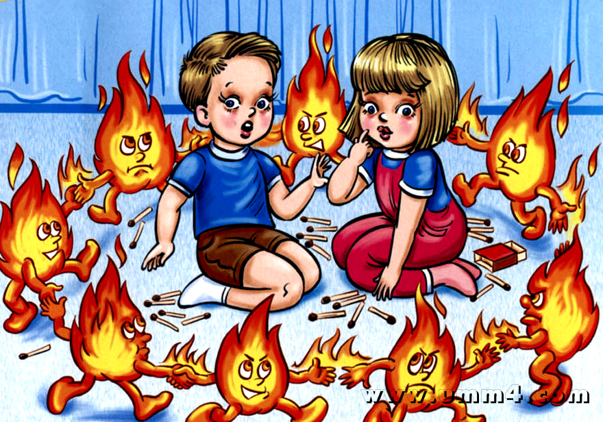

Slide 6
Говорим – огонь нам друг!
Но врагом он станет вдруг,
Если мы о нём забудем,
Отомстит он сразу людям.
Пожалеете о том
Вы в сражении с огнём.
Тут он страшен и суров –
И от дома куча дров.

Slide 7
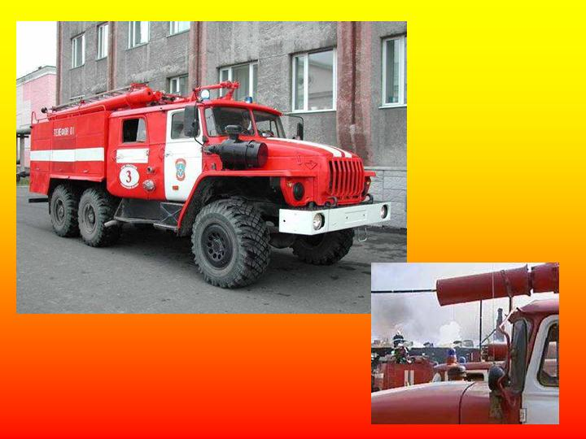
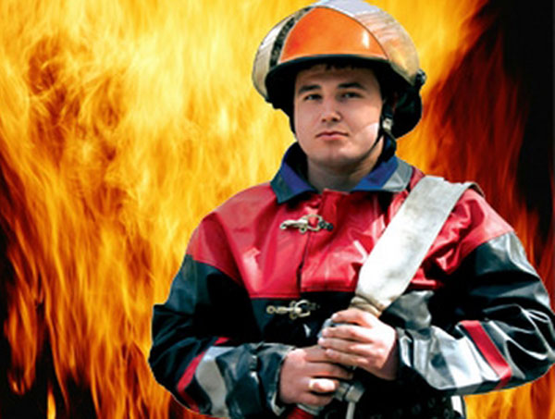
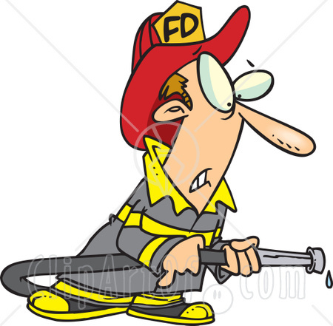
Лишь только услышат тревогу,
Сняв трубку звонка “101”
Пожарный расчет по тревоге
Летит в тот же миг, как один!

Slide 8
Пожар в квартире
1)Вызовите пожарную службу по телефону 101. И рассказать о случившемся.
2)Если очаг возгорания невелик, попробуй его потушить самостоятельно (из водопровода, стиральным порошком, землей из горшков с цветами, плотной тканью ).
3)Запрещается тушить водой включённые электроприборы. Нужно их выключить.
4)Сообщи о пожаре соседям, позови их на помощь.
5)Если не можешь справиться с огнём немедленно покинь квартиру. Отключи по возможности электричество, газ, закрой окна.

Slide 9


Slide 10
6) При выходе из квартиры защитите глаза и органы дыхания от дыма респиратором, ватно-марлевой повязкой, смоченными водой куском ткани или полотенцем. Двигайтесь пригнувшись или ползком (внизу меньше дыма).
7) Если покинуть квартиру невозможно, постарайся пробраться на балкон, плотно закрой за собой дверь и зови на помощь.
Ни в коем случае не прячься в шкафу, под кроватью!
8) Ни в коем случае не прыгай с балкона, оставайся на месте – пожарные обязательно тебя спасут и кричите : «ПОЖАР»
9) Если на тебе загорелась одежда, падай на пол и катайся, чтобы сбить пламя, либо накинь на себя очень плотную ткань. Если есть возможность прыгай в воду.

Slide 11
ТЕЛЕФОН, КОТОРЫЙ ДОЛЖЕН ЗНАТЬ КАЖДЫЙ!
,,101” - простой номер его всякий запомнит .
,,101” – короткий номер , при пожаре дорога каждая минута.
,,101”- удобный номер , его легко набрать даже в темноте .

Slide 12


Slide 13
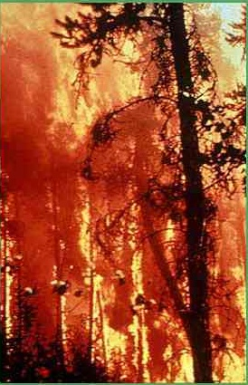
НЕДОПУСТИМО!
Пользоваться открытым огнём (бросать горящие спички, окурки).
Оставлять на освещенных солнцем местах бутылки или осколки стекла, которые могут стать зажигательными линзами.
Выжигать траву.

Slide 14
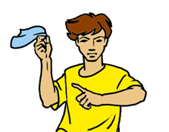
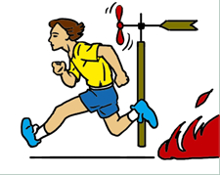
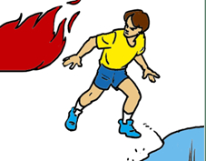
Безопасность при лесных пожарах
1) Определите направление ветра и распространения огня, бегите из леса навстречу ветру по возможности параллельно фронту пожара.
2) Если вы в зоне пожара окунитесь в ближайший водоём или хотя бы смочите одежду, дышите через мокрый платок.
3)Если огонь небольшой можно засыпать землёй или залить водой.
4)Потушив пожар, не уходите, не убедившись, что огонь не разгорится.

Slide 15
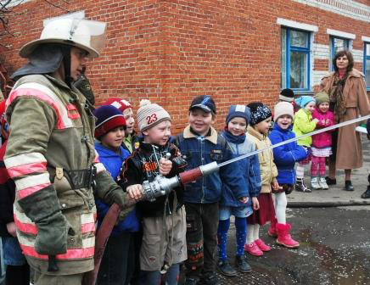
Недопустимо
1)Пользоваться открытым огнём ( бросать горящие спички ,окурки )
2)Оставлять на освещенных солнцем местах бутылки или осколки стекла, которые
могут стать зажигательными линзами.
3)Выжигать траву.
4)Разводить траву.
ПРАВИЛА ПОЖАРНЫЕ БЕЗ ЗАПИНКИ ЗНАЙТЕ!
ПРАВИЛА ПОЖАРНЫЕ СТРОГО СОБЛЮДАЙТЕ!

